Slide 1
美股(日)看盤分析

Slide 2

概述
為投資者提供歷史股票數據查詢、技術分析和視覺化功能。程式透過直觀的圖形化界面，幫助使用者快速掌握股票市場動態，並支持進階的技術指標分析，適用於新手及專業投資者。

Slide 3
大綱
系統功能說明
系統架構設計
成果展示
問題與解決
未來展望

Slide 4
系統功能說明(客戶端)
即時股票數據展示
詳細股票分析視窗
技術指標
投資者可以快速瀏覽市場行情，及時做出交易決策
提供深入的技術分析工具，幫助使用者識別買賣訊號及市場趨勢
互動式圖表讓使用者能精準分析股票走勢

Slide 5
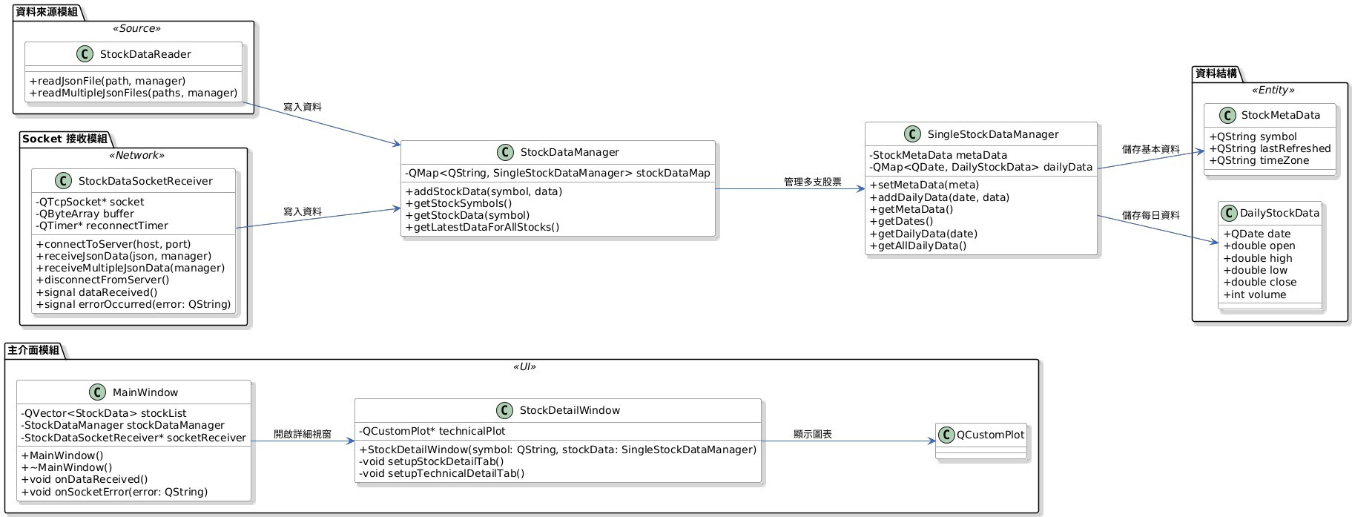
系統功能說明(客戶端)

Slide 6
系統功能說明(伺服端)
多股票資料整合封裝
多客戶端連線支援
封包標準化與資料傳送
投資者可以一次獲取多支熱門股票的完整分析資訊，節省搜尋與判斷時間
系統支援多位使用者同時連線，並透過任務池有效分配資源，穩定提供即時資料服務
所有資料皆以統一格式封裝與傳輸，讓前端應用處理更加簡單一致

Slide 7
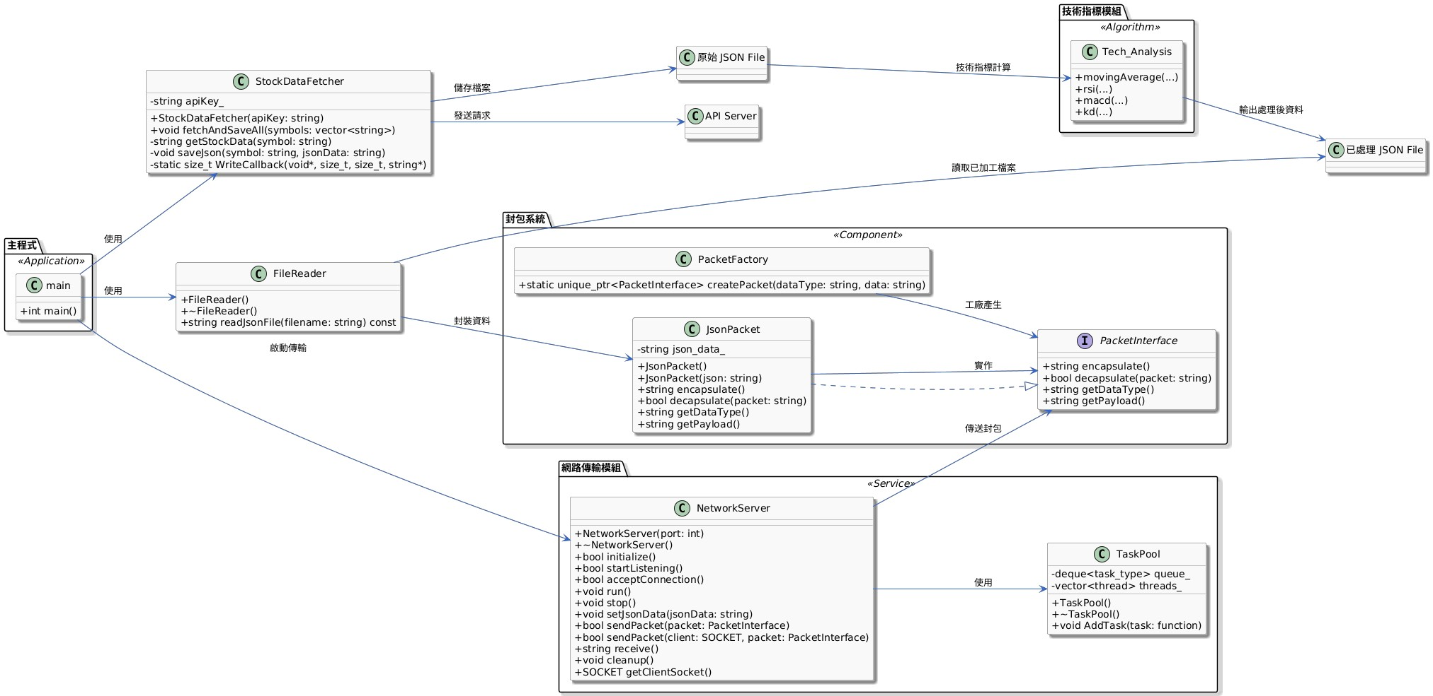
系統功能說明(伺服端)

Slide 8
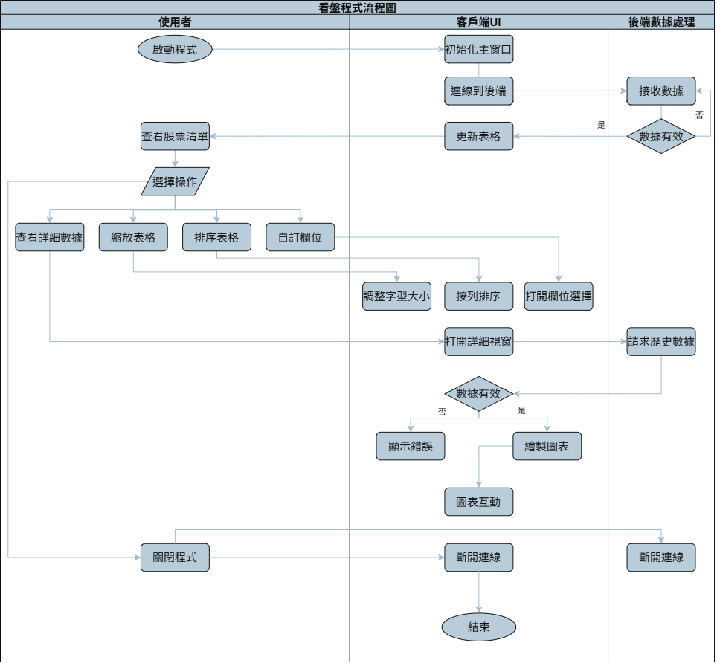

Slide 10
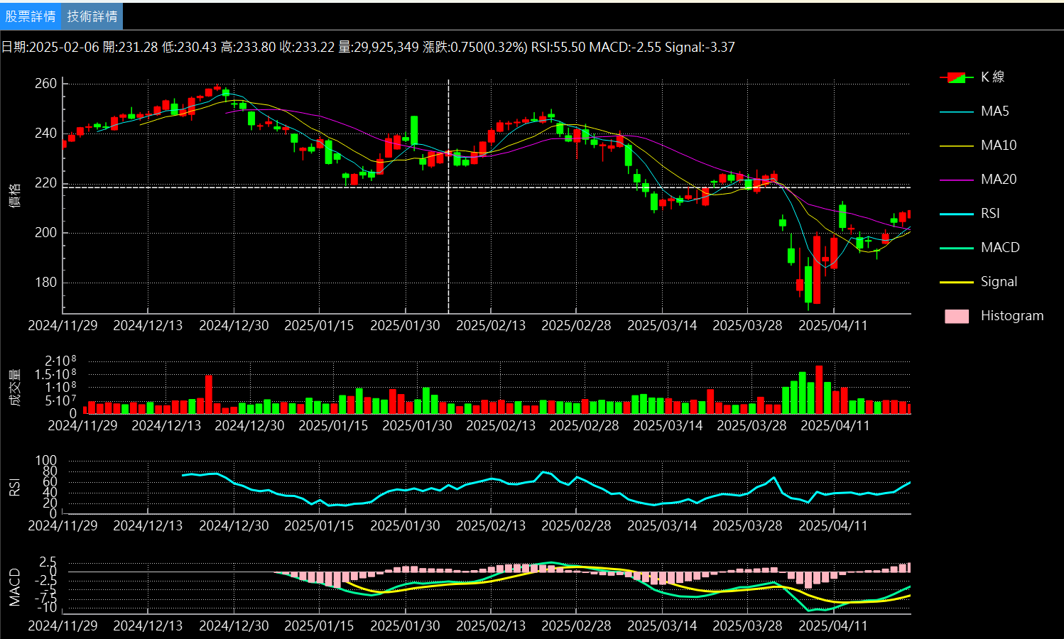
成果展示

Slide 11
問題與解決

Slide 12
資料保留策略選擇
 | 優點 | 缺點 | 使用場景
資料庫 | 可查詢 可結構化管理 支援資料分析 | 需安裝 DB server 複雜度提升 | 適合長期儲存與分析
記憶體 I/O | 實作簡單 不需額外依賴 | 無查詢 容易碎片化 不易管理 | 適合簡單資料快照與備份
記憶體暫存 | 快速、適合轉發 或即時運算 | 無法持久化 斷電即失 | 適合即時運算與高速轉發

Slide 13
技術問題 Technical Issues
API 串接（libcurl）
Socket 傳輸問題
需額外補 libcurl、加上lcurl
直接使用 send() / recv()，導致資料不完整
HTTPS 需加入 cacert.pem
連續傳送多筆 JSON 時，接收端無法正確分辨
無 JSON 結構驗證，
API 錯誤回應未處理

Slide 14
問題根源分析
TCP 為位元組流協定（byte stream）
缺乏封包設計 例如長度欄位
接收 buffer 大小不固定

Slide 15
Byte stream 舉例
Client 傳送三筆資訊：
[封包1][封包2][封包3]
Server 可能收到:
[封包1前半段]
[封包1後半段+封包2+封包3前半段]
[封包3後半段]

Slide 16
改善方向
可擴充為模組化的封包解碼器Frame Decoder
設計 buffer
累積邏輯
定義封包格式

Slide 17
考量 多執行緒問題
1
死結 (Deadlock)
2
共享資源存取 (Data Race)
3
thread 效能瓶頸

Slide 18
Thread Pool 設計考量
設計動機
**預設系統將有上千用戶並發存取**
- 若每個任務都用新 thread 執行，會導致 CPU 頻繁 context switch，降低效能
- 改用 thread pool 可重複使用固定數量的 thread，提升穩定性與 CPU 使用率

Slide 19
未來展望
及時資料更新
跨平台支援
將每日資料優化成及時資料
優化高併發能力以承擔大量資料與使用者
新增Redis緩存、Nginx流量分發、RabbitMQ消息列隊
升級使用WebSocket
使用Qt for Mobile製作適配 iOS 和 Android程式
開發基於 HTML5 和 JavaScript 的輕量版網頁客戶端
使用 RESTful API 作為數據接口，確保跨平台數據一致性

Slide 20
Q&A

